Slide 1
G02
UML工具——
Rational Rose
PRD2018-G02
小组成员：刘雨霏（组长）、刘晓倩、胡方正、张光程、杨智麟
2018/10/20 [1]

Slide 2

G02
Rational Rose 介绍
01
使用Rose创建视图
02
逆向工程生成UML模型
03
提问与PPT制作信息
04
2018/10/20 [2]

Slide 3
G02
1.1 Rational Rose 概述
Rational Rose包括了UML(Unified Modeling Language)，OOSE(Object-Oriented Software Engineering)，以及OMT(Object Modeling Technique)。其中统一建模语言（UML）由Rational公司3位世界级面向对象技术专家Grady Booch、Ivar Jacobson、和Jim Rumbaugh通过对早期面向对象研究和设计方法的进一步扩展而得来的，它为可视化建模软件奠定了坚实的理论基础。同时这样的渊源也使Rational Rose力挫当前市场上很多基于UML可视化建模的工具，例如Microsoft的Visio2002、Oracle的Designer2000、Sybase PowerDesigner等等。
Rose 允许开发人员，项目经理，系统工程师和分析人员在软件开发周期内将需求和系统的体系架构转换成代码，也可以进行基于源码的逆向工程分析。通过在软件开发周期内使用同一种建模工具可以确保更快更好的创建满足客户需求的可扩展的、灵活的并且可靠的应用系统。
现今IBM推出了Rational Software Architect来替代Rational Rose。 [1]
2018/10/20 [3]

Slide 4
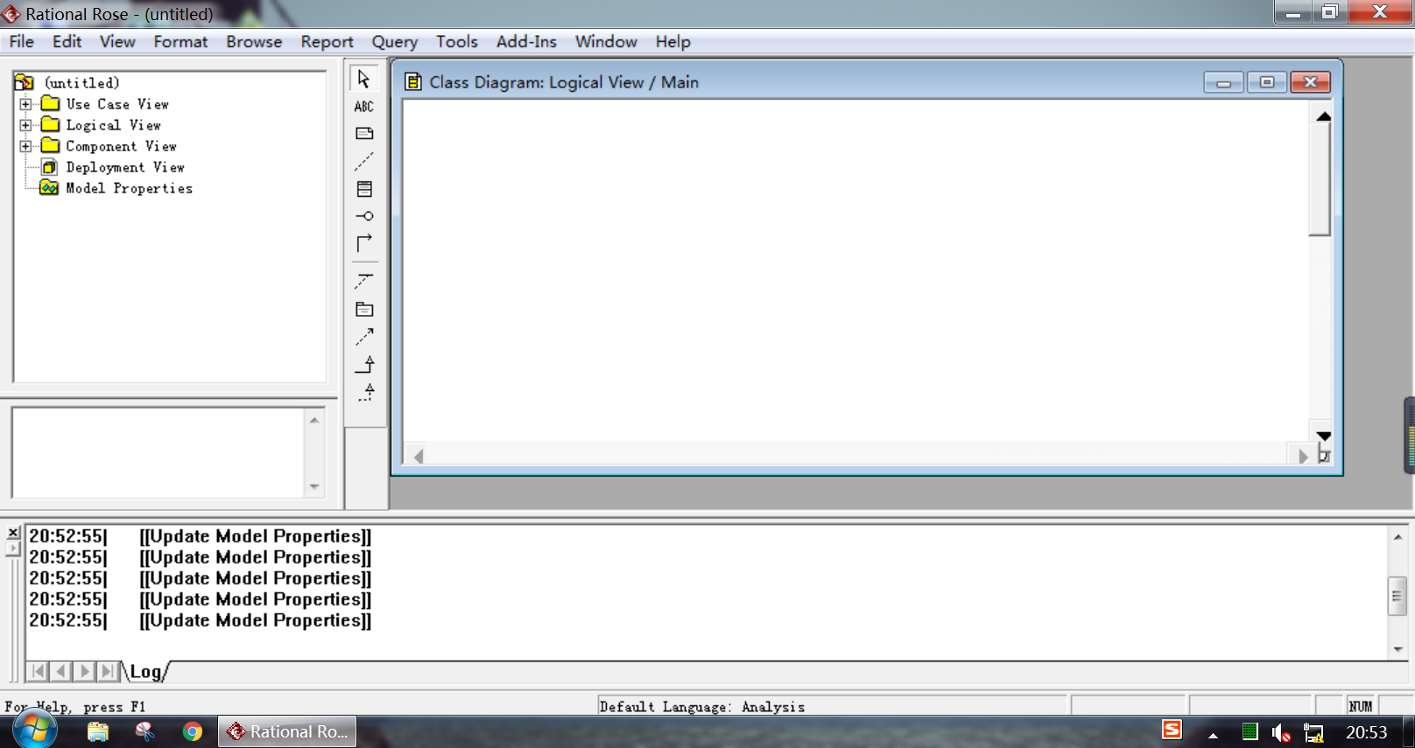
G02
1.2 Rational Rose 界面
图形窗口
浏览器窗口
文档窗口
工具栏
日志窗口
2018/10/20 [4]

Slide 5
G02
1.3 Rational Rose 工具栏
浏览器窗口：用于在模型中迅速漫游，浏览器中包含四个视图：Use Case视图、 Logical视图、Component视图和Deployment视图。
文档窗口：用于查看或更新模型元素的文档，文档窗口中输入的一切都将显示为 生成的代码中的说明语句。
工具栏：用于迅速访问常用命令。
图形窗口：用于显示和编辑一个或几个UML框图，进行预览。
日志窗口：用于查看错误信息和报告各个命令的结果，以及时间信息 。[2] [3]
2018/10/20 [5]

Slide 6
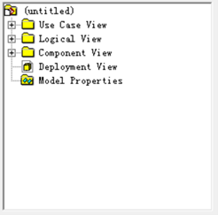
G02
1.4 Rational Rose 视图
用例视图：从用户的角度描述系统的功能，由用例、操作者、关系线组成。
逻辑视图：包括类图和包图。主要运用与描述在用例视图中提出系统功能的实现。
组件视图：描述系统的实现模块及他们之间的依赖关系，其中组件指的是不同类型的代码模块。
部署视图：描述系统的实际部署情况，例如进程、处理器、设备等。 [4]
2018/10/20 [6]

Slide 7
G02
1.5 UML2.0 13种图
用例图
类图
组件图
时序图
协作图
状态图
部署图
活动图
对象图
包图
定时图
组合结构图
交互概览图
红色的图为本次PPT中会进行绘画展示的图
2018/10/20 [7]

Slide 8
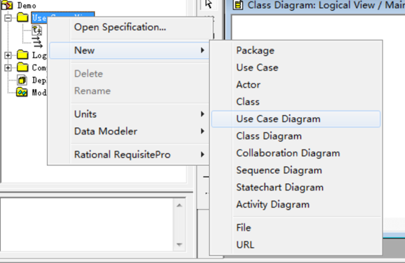
G02
2.1 创建用例图
通过Use Case View-New-Use Case Diagram创建一个新Use Case图
注意： new Use Case 是创建用例 new Use Case Diagram 是创建用例图
用例是一个可以被行为者感知的功能
用例图包含了用例和行为者
2018/10/20 [8]

Slide 9
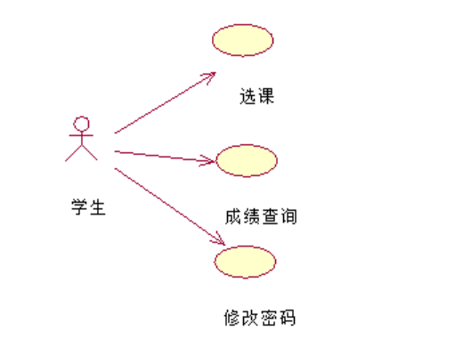
G02
2.1 创建用例图
例：创建一个用例图，三个用例选课、成绩查询、修改密码，一个行为者学生。用直线实心箭头连接线连接学生与选课，表示两者之间有信息交换。即学生可以进行选课。同理，其他连线表示学生可以进行成绩查询和修改密码。
2018/10/20 [9]

Slide 10
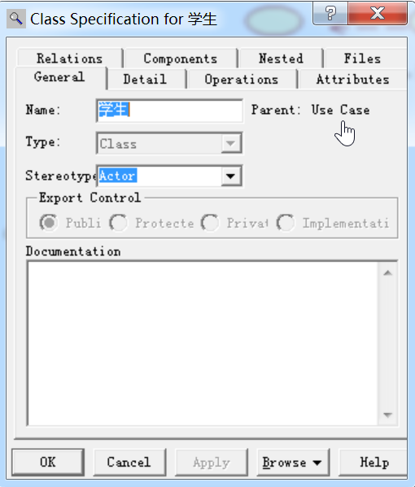
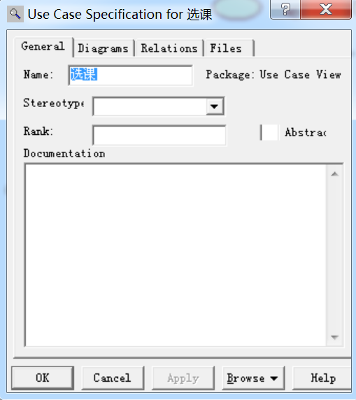
G02
2.1 创建用例图
双击学生类，打开属性框。可以修改名称、原型（Stereotype）、添加描述（Documentation）。
用例的原型默认是为空的，可以自行选择Business Use Case 等其他选项。
2018/10/20 [10]

Slide 11
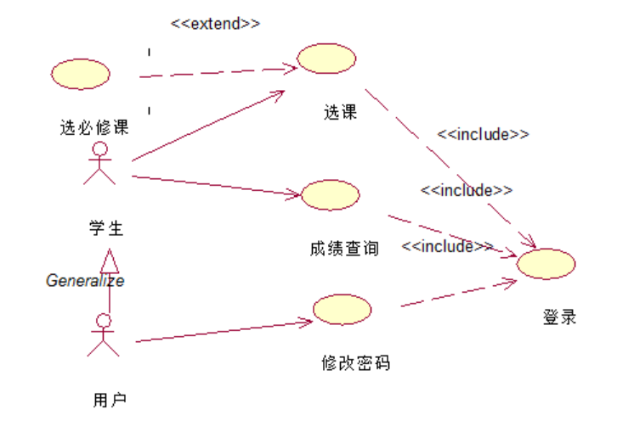
G02
2.1 创建用例图
包含关系：
提取不同用例直接的共同行为组成用例。使用虚线实心箭头，包含用例->被包含用例。
扩展关系：
将较为复杂的步骤单独组成用例。使用虚线实心箭头，扩展用例->被扩展用例。
泛化关系：
用例与用例之间的关系。属于一种继承。使用实线空心箭头。子用例->父用例。 [5]
2018/10/20 [11]

Slide 12
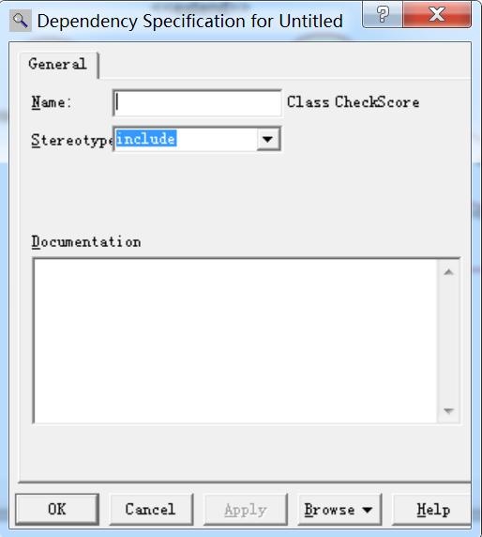
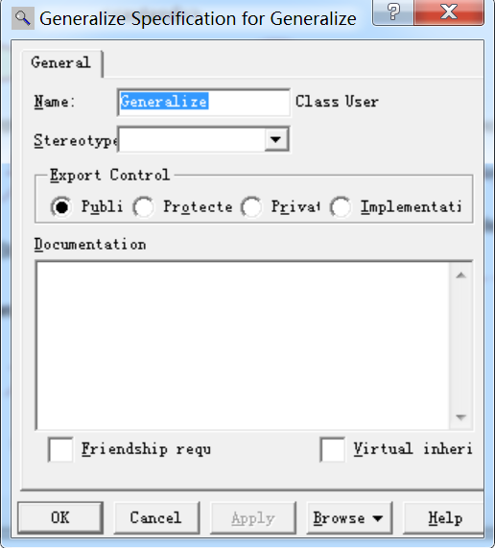
G02
2.1 创建用例图
双击虚线实心连接线，可以指定名称和描述，选择原型，例如include, extends等。
双击直线空心连接线，可以指定名称和描述，选择输出的类的权限控制符。
2018/10/20 [12]

Slide 13
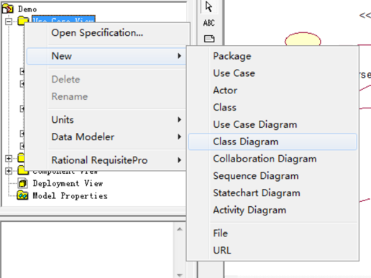
G02
2.2 创建类图
通过Use Case View-New-Class Diagram创建一个新类图。类图是描述类与类之间相互关系的图。
注意： new Class 是创建类 new Class Diagram 是创建类图
这里的Class 和 Java中的Class概念相同，有属性和方法。
2018/10/20 [13]

Slide 14
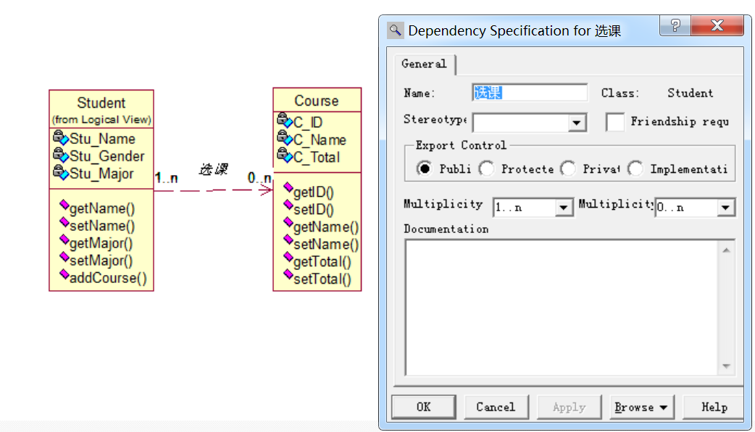
G02
2.2 创建类图
可以在两个类对象之间添加关联关系。例如学生和课程之间存在多对多的关系，且一位学生可以选择0到多门课程，一门课程可以有1到多位学生。
可以为每个类编写其中的属性和方法。每个表格中第二框为属性，第三框为方法。 [6]
2018/10/20 [14]

Slide 15
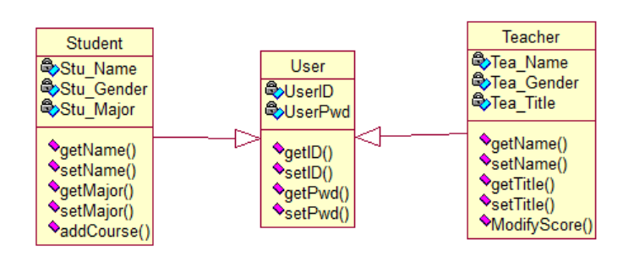
G02
2.2 创建类图
例：创建了三个类，分别是用户类，学生类和教师类。其中学生类和教师类是从用户类泛化，也就是继承而来。学生类和教师类都继承了用户类的属性与方法。继承的箭头是指向父类的。
2018/10/20 [15]

Slide 16
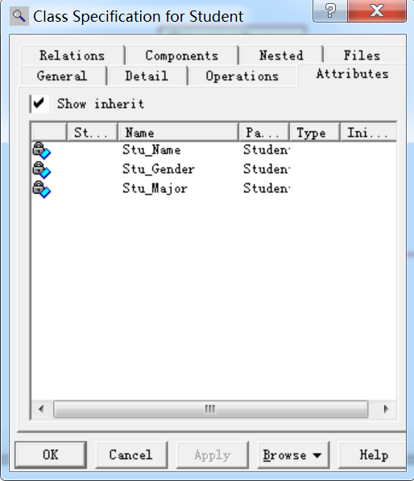
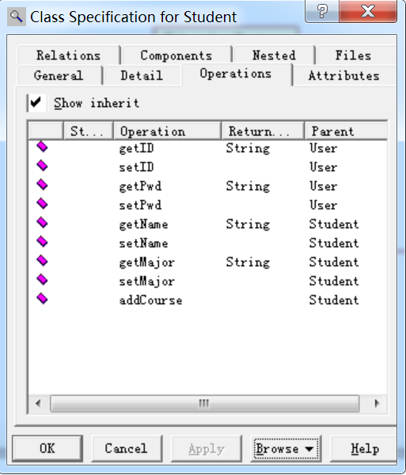
G02
2.2 创建类图
双击类对象，可以在其中的Attributes栏添加属性，在Operation栏添加方法。
也可以在General中添加描述，指定原型等。
2018/10/20 [16]

Slide 17
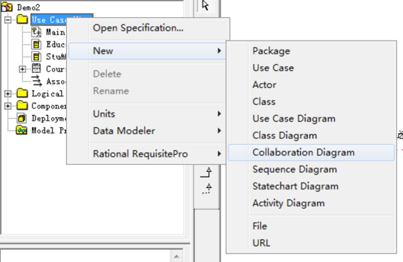
G02
2.3 创建协作图
通过Use Case View-New-Collaboration Diagram创建一个新协作图。协作图是于表达静态结构和动态行为的概念组合，表达不同事物相互协作完成一个复杂功能。一个协作图显示了一系列的对象和在这些对象之间的联系以及对象间发送和接收的消息。 [7]
2018/10/20 [17]

Slide 18
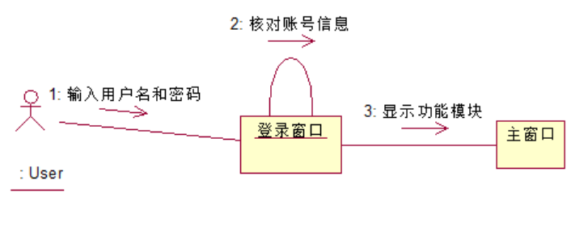
G02
2.3 创建协作图
例：用户输入用户名和密码给登录界面窗口，登录窗口核对账号信息，成功后显示各功能模块给主窗口。
使用Object Link 可以链接各个行为者或者是对象。
使用Link to Self 进行自反连接
2018/10/20 [18]

Slide 19
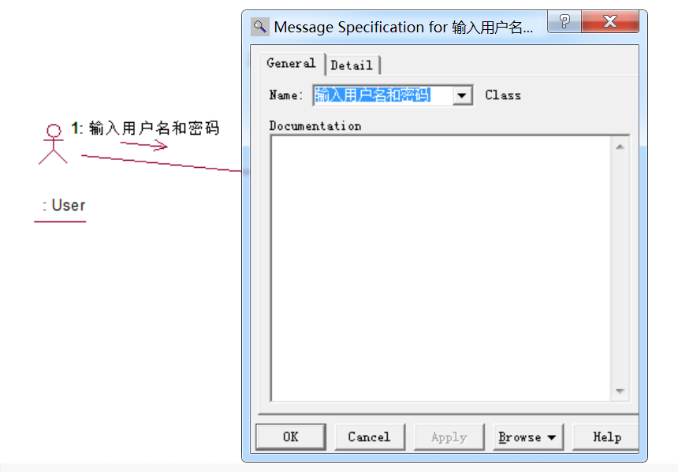
G02
2.3 创建协作图
单击Link Message 可以添加消息。例如将“输入用户名和密码”这个动作消息从User 传递给登录窗口。同时可以在规格栏中修改消息名称。
2018/10/20 [19]

Slide 20
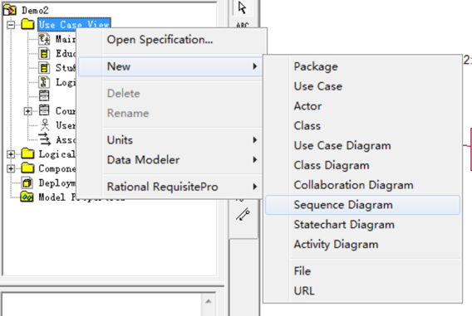
G02
2.4 创建时序图
通过Use Case View-New-Sequence Diagram创建一个新时序图。它通过描述对象之间发送消息的时间顺序，显示多个对象之间的动态协作。它可以表示用例的行为顺序，当执行一个用例行为时，其中的每条消息对应一个类操作或状态机中引起转换的触发事件。[8]
2018/10/20 [20]

Slide 21
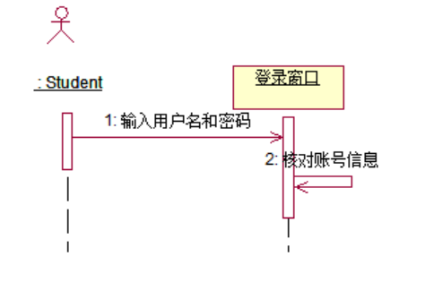
G02
2.4 创建时序图
使用Object Message可以将消息传递给其他对象。
使用Message to Self 进行自反的消息传递。
时序图有严格的时间轴规定，描述一个场景时遵循自顶向下的规则。
2018/10/20 [21]

Slide 22
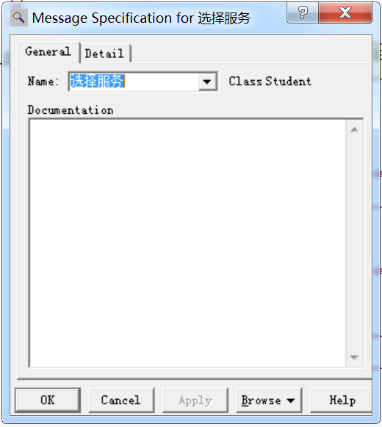
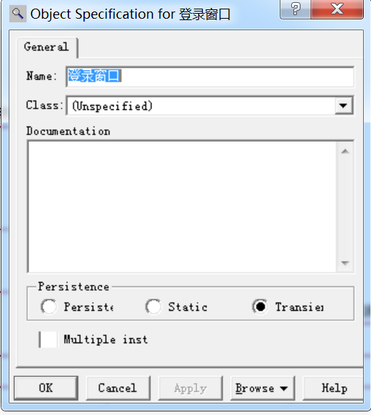
G02
2.4 创建时序图
双击消息线可以打开规格窗口，进行名称修改及添加描述。
双击实体可以打开规格窗口。可以对实体指定名称，类信息等。
2018/10/20 [22]

Slide 23
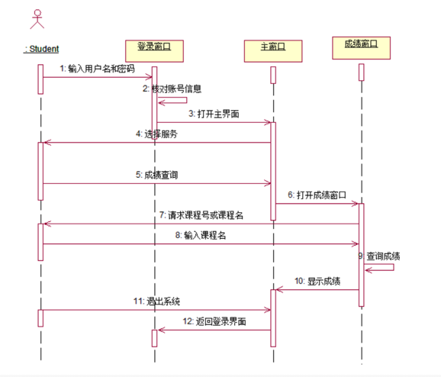
G02
2.4 创建时序图
例：学生用户输入用户名和密码给登录界面窗口，登录窗口核对账号信息，成功后显示各功能模块给主窗口。用户使用成绩窗口进行成绩查询，完成后退出登录。
2018/10/20 [23]

Slide 24
G02
2.4 创建时序图
例：学生用户输入用户名和密码给登录界面窗口，登录窗口核对账号信息，成功后显示各功能模块给主窗口。用户使用成绩窗口进行成绩查询，完成后退出登录。
2018/10/20 [24]

Slide 25
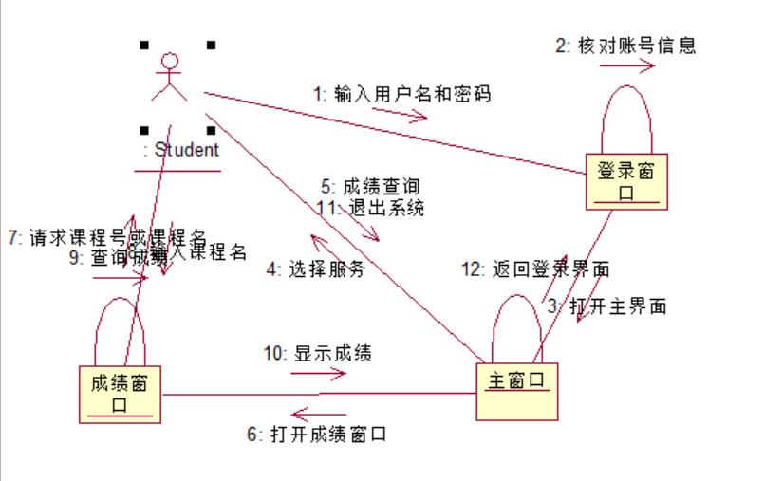
G02
2.4 创建时序图
因为时序图和协作图是同构的，时序图和协作图可以相互转化。在时序图界面中按F5就可以将时序图转化为对应的协作图。 [6]
2018/10/20 [25]

Slide 26
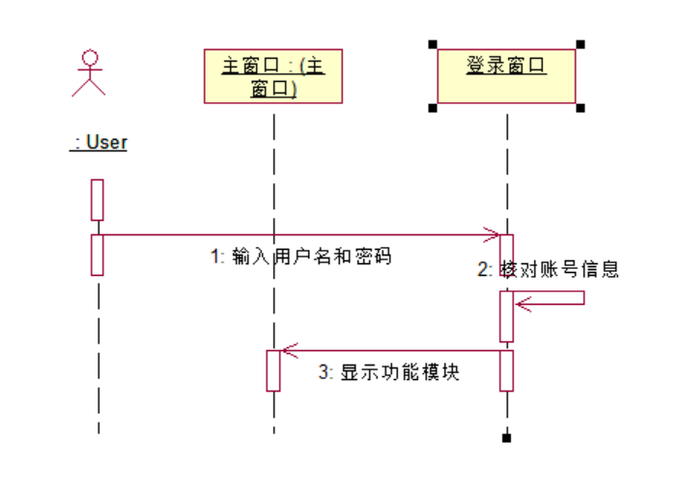
G02
2.4 创建时序图
同理，上题的协作图也可以转化为时序图。左图是协作图，右图是时序图。
2018/10/20 [26]

Slide 27
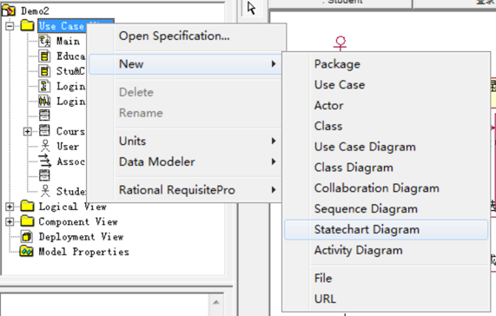
G02
2.5 创建状态图
通过Use Case View-New-Statechart Diagram创建一个新状态图。
状态图是描述一个实体基于事件反应的动态行为，显示了该实体如何根据当前所处的状态对不同的事件做出反应。 [9]
2018/10/20 [27]

Slide 28
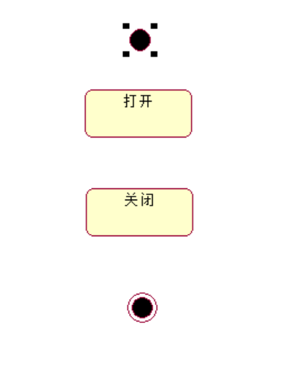
G02
2.5 创建状态图
例：登录页面
自上而下看
首先是初始状态，即对象首次实例化的状态，状态图中的初始态只能有一个。
其次是中间状态，即“打开”和“关闭”，这代表了页面的使用。
最后是终止状态，表示该类最后存在于内存中的状态。状态图中的终止态可以有1个或多个。 [6]
2018/10/20 [28]

Slide 29
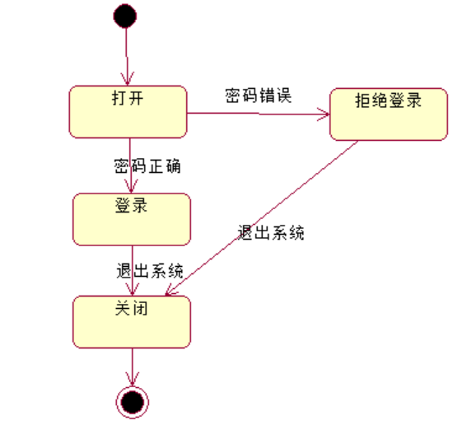
G02
2.5 创建状态图
例：登录页面，输入用户名和正确的密码，登录成功，密码错误则拒绝登录。最后关闭系统。
2018/10/20 [29]

Slide 30
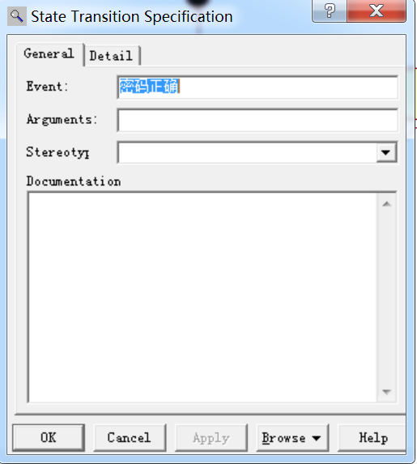
G02
2.5 创建状态图
双击状态转换线就可以修改其规格，打开General栏
Event 代表发生的事件
Arguments 代表添加的评论
Stereotype 代表使用的原型
2018/10/20 [30]

Slide 31
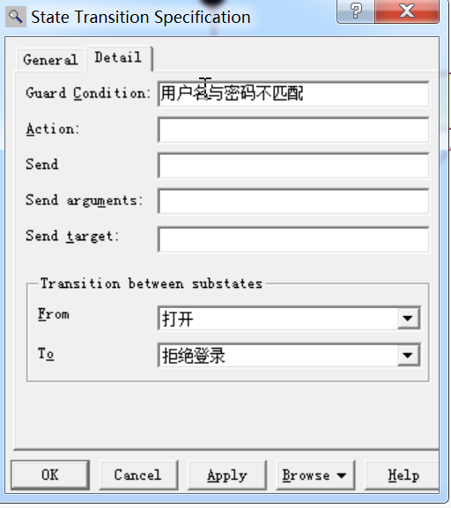
G02
2.5 创建状态图
可以在Detail 中添加Guard Condition，即保证条件。用于描述指向的状态发生的条件信息。 [6]
2018/10/20 [31]

Slide 32
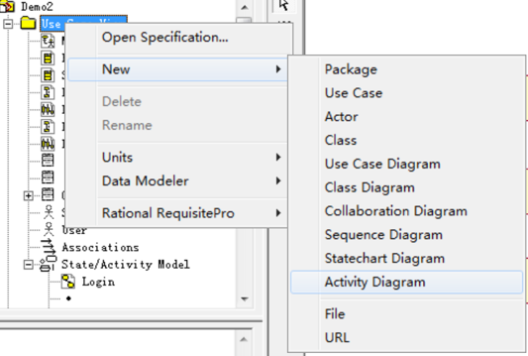
G02
2.6 创建活动图
通过Use Case View-New-Activity Diagram创建一个新活动图。
活动图所有或多数状态都是活动状态，而且所有或多数转移都在源状态中的活动完成时立即触发。 [10]
2018/10/20 [32]

Slide 33
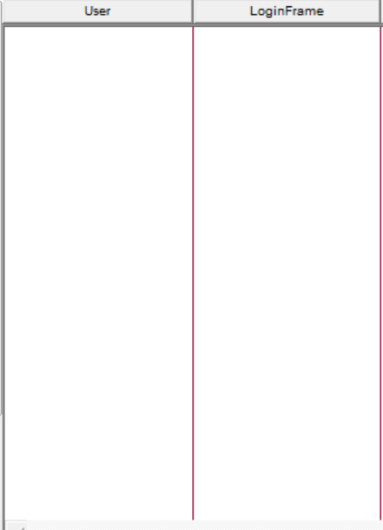
G02
2.6 创建活动图
通过Activity Diagram中的swimlane创建泳道。
每个泳道对应一个类或实例。泳道中的每个竖段包含了每个类或实例所要进行的活动。 [6]
左图的例子是创建了两个泳道，分别为User和LoginFrame用于登录界面的使用。
2018/10/20 [33]

Slide 34
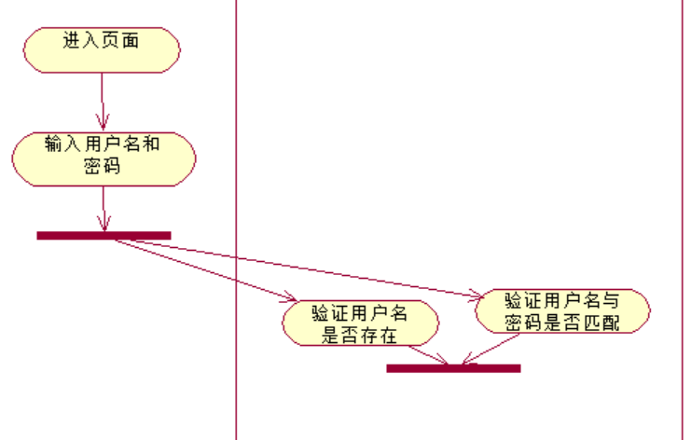
G02
2.6 创建活动图
通过Activity Diagram中的Create an activity 创建活动。通过状态转换连接线将各个活动连接起来。也可以
通过Horizontal Synchronization创建一个水平同步条用于表示并发的活动。同步条是成对出现的，表示同步执行状态的开始与结束。
2018/10/20 [34]

Slide 35
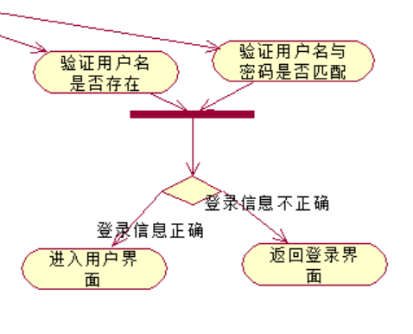
G02
2.6 创建活动图
通过Activity Diagram中的Decision 创建决策分支。左图中的菱形框就是决策分支。应保证分支执行的条件是互斥的。
2018/10/20 [35]

Slide 36
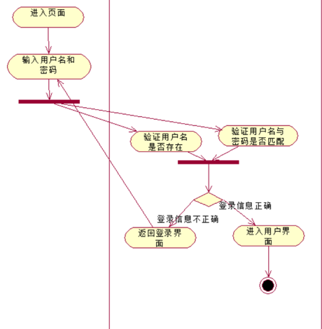
G02
2.6 创建活动图
例：用户进入登录界面，输入用户名和密码。页面进行验证用户名是否存在及用户名和密码是否匹配。如果登录信息不正确，返回登录界面；登录信息正确，进入用户界面，该页面的活动结束。
2018/10/20 [36]

Slide 37
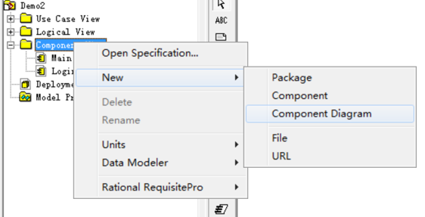
G02
2.7 创建组件图
通过Component View-New-Component Diagram创建一个新组件图。
组件图是用来反映代码的物理结构。从组件图中，可以了解各软件之间的编译器和运行时依赖关系。使用组件图可以将系统划分为内聚组件并显示代码自身的结构。[11]
2018/10/20 [37]

Slide 38
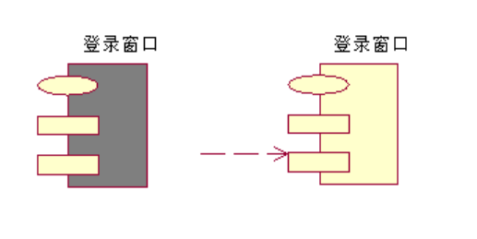
G02
2.7 创建组件图
通过Package Body 可以创建一个包体——登录窗口，通过Package Specification 创建一个包规范——登录窗口。包体是有阴影的，包规范是无阴影的。 [6]
包体和包规范之间用虚线实心箭头连接，表明该包体依附于该包规范。
2018/10/20 [38]

Slide 39
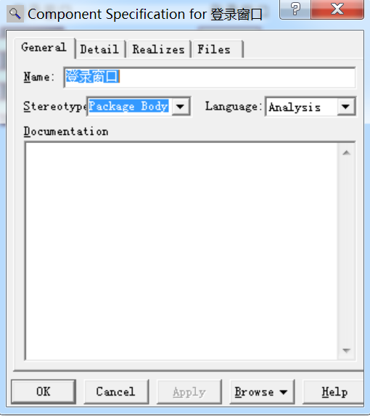
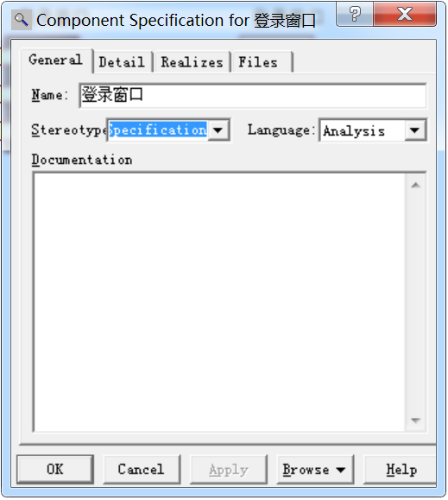
G02
2.7 创建组件图
双击包体和包规范可以打开规格窗口，在其中修改原型，添加描述等。 在这里我们也可以看到包体和包规范的Stereotype是不一样的。
2018/10/20 [39]

Slide 40
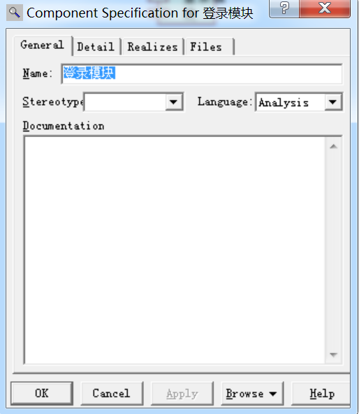

G02
2.7 创建组件图
通过Component 模块可以创建一个组件，组件即一个可执行的实现块。实现系统中某个特定的功能。
2018/10/20 [40]

Slide 41
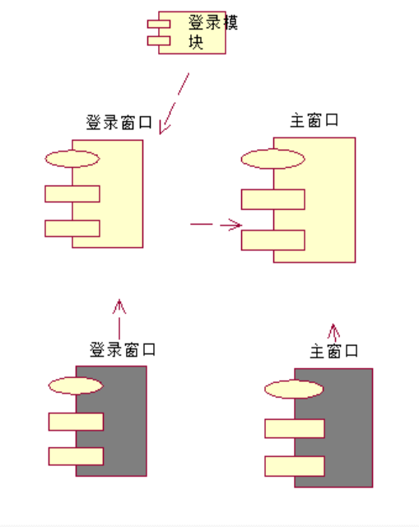
G02
2.7 创建组件图
例：使用登录模块功能体时先使用登录窗口包规范，进行用户名和密码验证。通过后使用主窗口的包规范打开主界面。
2018/10/20 [41]

Slide 42
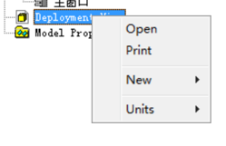
G02
2.8 创建部署图
通过Deployment View-Open 即可打开部署图。
部署图中包括处理器、设备、连接和过程，是用来显示系统中软件和硬件的物理架构、软件和硬件组件之间的物理关系以及处理节点的组件分布情况。使用部署图可以显示运行时系统的结构，同时还传达构成应用程序的硬件和软件元素的配置和部署方式。 [12]
2018/10/20 [42]

Slide 43
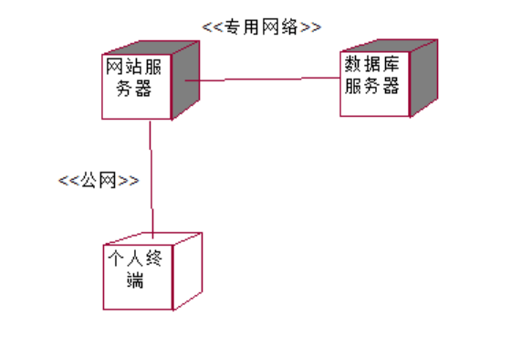
G02
2.8 创建部署图
可以通过Processor模块添加处理器，可以通过new Process 往处理器中添加进程；通过Device模块添加设备。处理器和设备之间用直线连接。
2018/10/20 [43]

Slide 44
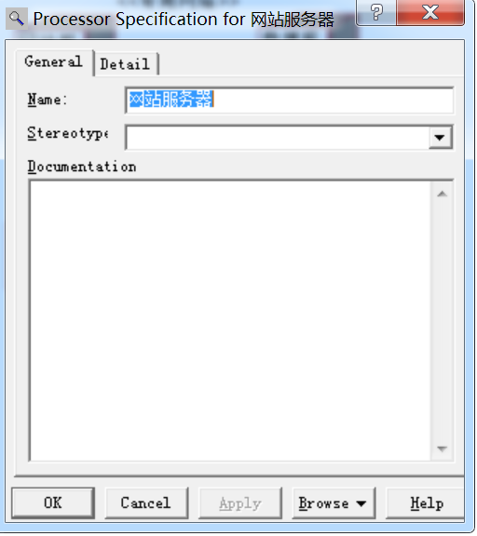
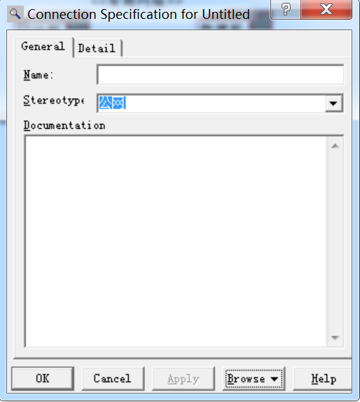
G02
2.8 创建部署图
双击服务器或终端设备可打开规格窗口，修改名称，添加描述等。
双击连接线可以打开规格窗口，在原型上定义连接的条件等。
2018/10/20 [44]

Slide 45
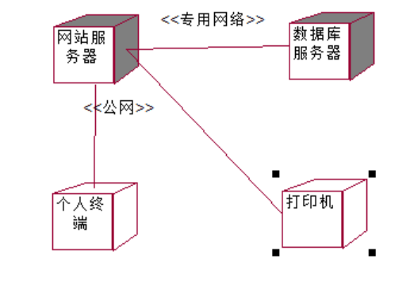
G02
2.8 创建部署图
例：个人终端通过公网访问网站，网站服务器接受请求后通过专用网络将请求转交给数据库服务器。数据库服务器将请求所需的数据通过专用网络转交给网站服务器。网站服务器发送给打印机，最后由打印机打印出来。
2018/10/20 [45]

Slide 46
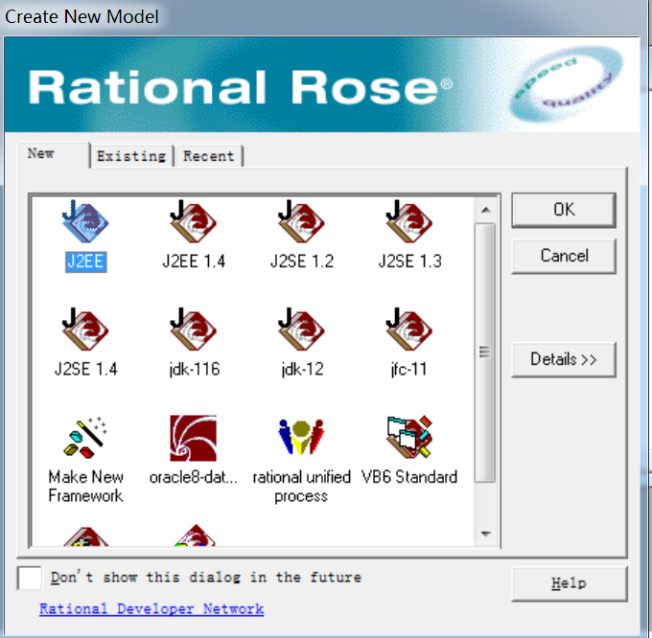
G02
3.1 逆向工程生成UML模型
（以Java工程为例）
通过File-New新建一个工程，选择J2EE模板。 [13]
2018/10/20 [46]

Slide 47
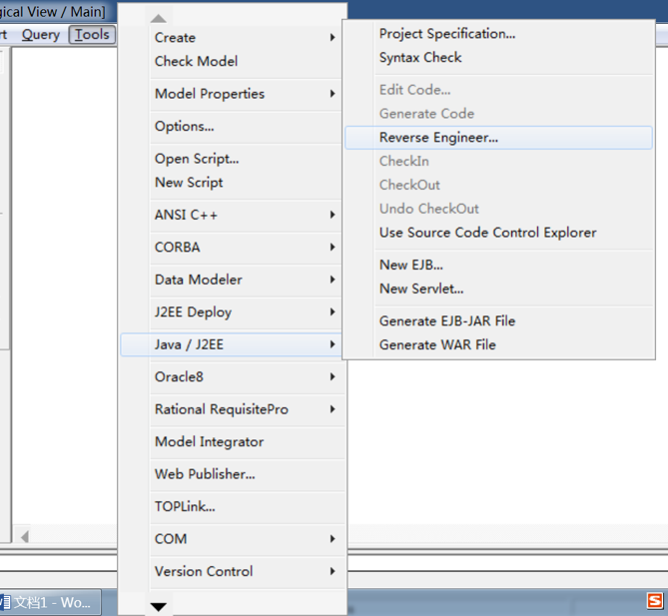
G02
3.2 逆向工程生成UML模型
选择Tools-Java/J2EE-Reverse Engineer 进行逆向工程
2018/10/20 [47]

Slide 48
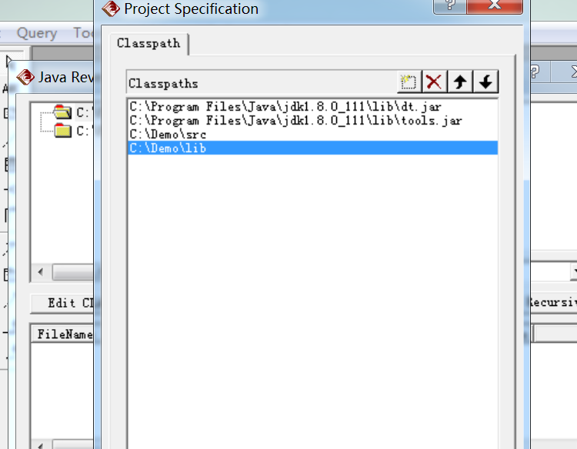
G02
3.3 逆向工程生成UML模型
在弹出的对话框中添加src目录，及支持的包
2018/10/20 [48]

Slide 49
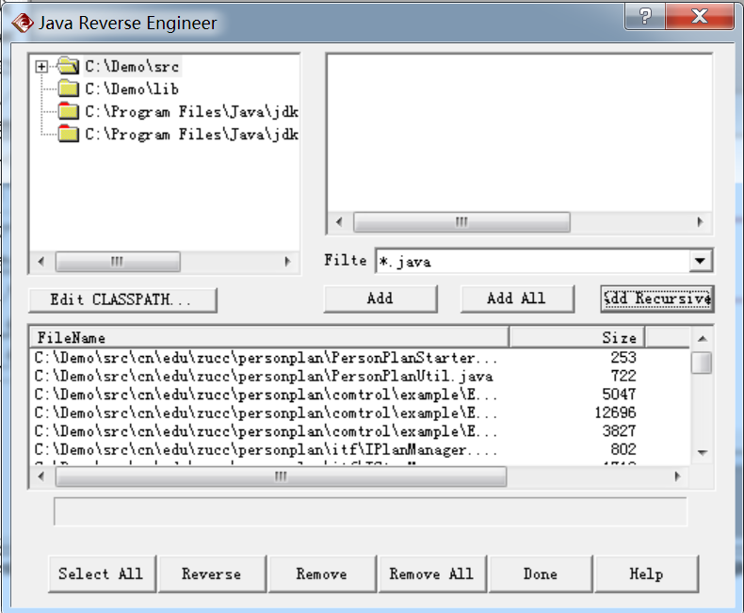
G02
3.4 逆向工程生成UML模型
单击Add Recursive，再单击Select All，再单击Reverse，系统自动进行转换。
2018/10/20 [49]

Slide 50
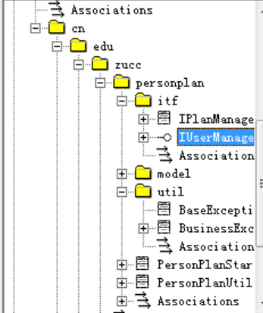
G02
3.5 逆向工程生成UML模型
转换完成后可以看到生成的对应目录等信息。
2018/10/20 [50]

Slide 51
G02
4.1 提问
1.哪两类图可以进行相互转换
答：协作图与时序图
2.Rose 浏览窗口有哪些视图
答：用例视图、逻辑视图、组件视图和部署视图。
3.你认为Rose 最好用的一点是什么？（开放题）
2018/10/20 [51]

Slide 52
G02
4.2 引用与参考
https://baike.baidu.com/item/Rational%20Rose/11019648?fr =aladdin#1 2018/10/16
https://blog.csdn.net/gz153016/article/details/49641847 2018/10/16
https://wenku.baidu.com/view/911ff16c783e0912a2162a3b.html 2018/10/16
PRD2018-G02-UML概述.pptx
https://wenku.baidu.com/view/b929374ca1c7aa00b52acbdf.html 2018/10/17
https://wenku.baidu.com/view/8ee621196bec0975f565e234.html 2018/10/17
https://baike.baidu.com/item/%E5%8D%8F%E4%BD%9C%E5%9B%BE/10173767?fr=aladdin 2018/10/18
https://baike.baidu.com/item/%E6%97%B6%E5%BA%8F%E5%9B%BE 2018/10/18
https://baike.baidu.com/item/%E7%8A%B6%E6%80%81%E5%9B%BE 2018/10/18
https://baike.baidu.com/item/%E6%B4%BB%E5%8A%A8%E5%9B%BE#1_1 2018/10/18
https://baike.baidu.com/item/%E7%BB%84%E4%BB%B6%E5%9B%BE 2018/10/18
https://baike.baidu.com/item/%E9%83%A8%E7%BD%B2%E5%9B%BE 2018/10/20
https://www.jb51.net/article/34107.htm 2018/10/20
Grady Booch等, UML用户指南（第二版）, 清华大学出版社, 2013
2018/10/20 [52]

Slide 53
G02
4.3 制作与审核
张光程88——PPT主要制作
刘雨霏87——PPT审核修改
刘晓倩81——PPT审核及提出修改意见
胡方正82——PPT审核及提出修改意见
杨智麟83——PPT审核及提出修改意见
2018/10/20 [53]

Slide 54
G02
THANKS
THE END
汇报人：G02
2018/10/20 [54]
PPT模板：www.1ppt.com/moban/ PPT素材：www.1ppt.com/sucai/
PPT背景：www.1ppt.com/beijing/ PPT图表：www.1ppt.com/tubiao/
PPT下载：www.1ppt.com/xiazai/ PPT教程： www.1ppt.com/powerpoint/
资料下载：www.1ppt.com/ziliao/ 范文下载：www.1ppt.com/fanwen/
试卷下载：www.1ppt.com/shiti/ 教案下载：www.1ppt.com/jiaoan/
PPT论坛：www.1ppt.cn PPT课件：www.1ppt.com/kejian/
语文课件：www.1ppt.com/kejian/yuwen/ 数学课件：www.1ppt.com/kejian/shuxue/
英语课件：www.1ppt.com/kejian/yingyu/ 美术课件：www.1ppt.com/kejian/meishu/
科学课件：www.1ppt.com/kejian/kexue/ 物理课件：www.1ppt.com/kejian/wuli/
化学课件：www.1ppt.com/kejian/huaxue/ 生物课件：www.1ppt.com/kejian/shengwu/
地理课件：www.1ppt.com/kejian/dili/ 历史课件：www.1ppt.com/kejian/lishi/

